Slide 1

Buku BIPA
SAHABATKU INDONESIA
BIPA 1
BIPA 2
BIPA 3
BIPA 4
BIPA 5
BIPA 6
BIPA 7

Slide 2

Bahasa Indonesia vs English
The structure of sentence (grammar) is the same except phrase.
Phrase always upside down: buku saya, botol saya, pen kamu,
pensil Adrian, …
So many words are similar.
In English there are tenses (probably, word should be changed according to the tenses), but in bahasa Indonesia, there is no tenses.
No vocabulary based on gender.
English | Bahasa Indonesia
--tion | --si
--sion | --si
--ty | --tas
--ve | --f
--ize | --is
--ism | --isme
--ph | --f

Slide 3
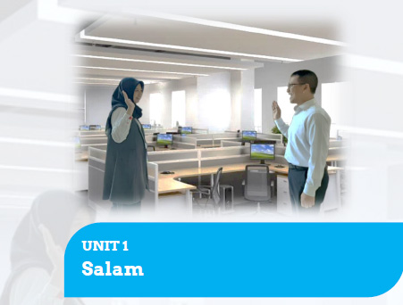

Slide 4
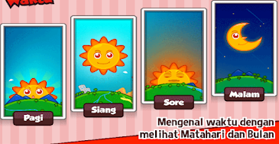
Selamat pagi (pukul 5.00—11.00)
Selamat siang (pukul 11.00—15.00)
Selamat sore (pukul 15.00—18.00)
Selamat malam (pukul 18.00—12.00)
Pukul 00.00: Tengah malam
Pukul 1.00—4.00: Dini hari

Slide 5
BERKENALAN / introducing
Selamat Sore/ halo/ hai,
Nama saya (my name).......
Saya dari (I come from).......
Saya tinggal di (I live in).......
Saya ( I am (profesion)
Senang bertemu kamu/Anda/kalian. (nice to meet you
Terima kasih.

Slide 6
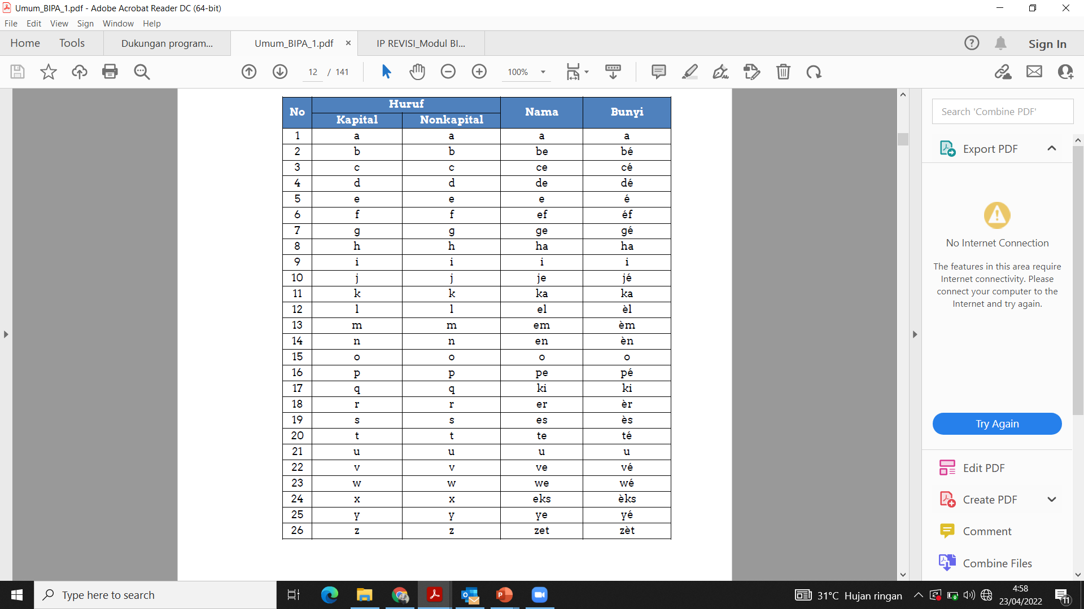


Slide 7
Abjad
A: Halo selamat Pagi
B : Selamat Pagi
A : Siapa namamu? (ask your name)
B: Namaku ….. (your name)
A : bisakah kamu eja?
B : N-i-k-a
Eja: spell/ spelling
Dari mana: from where
Juga: also / too

Slide 8
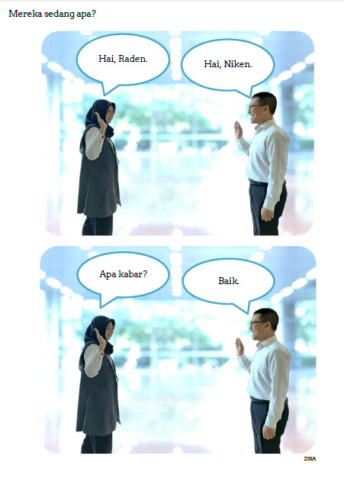

Slide 9
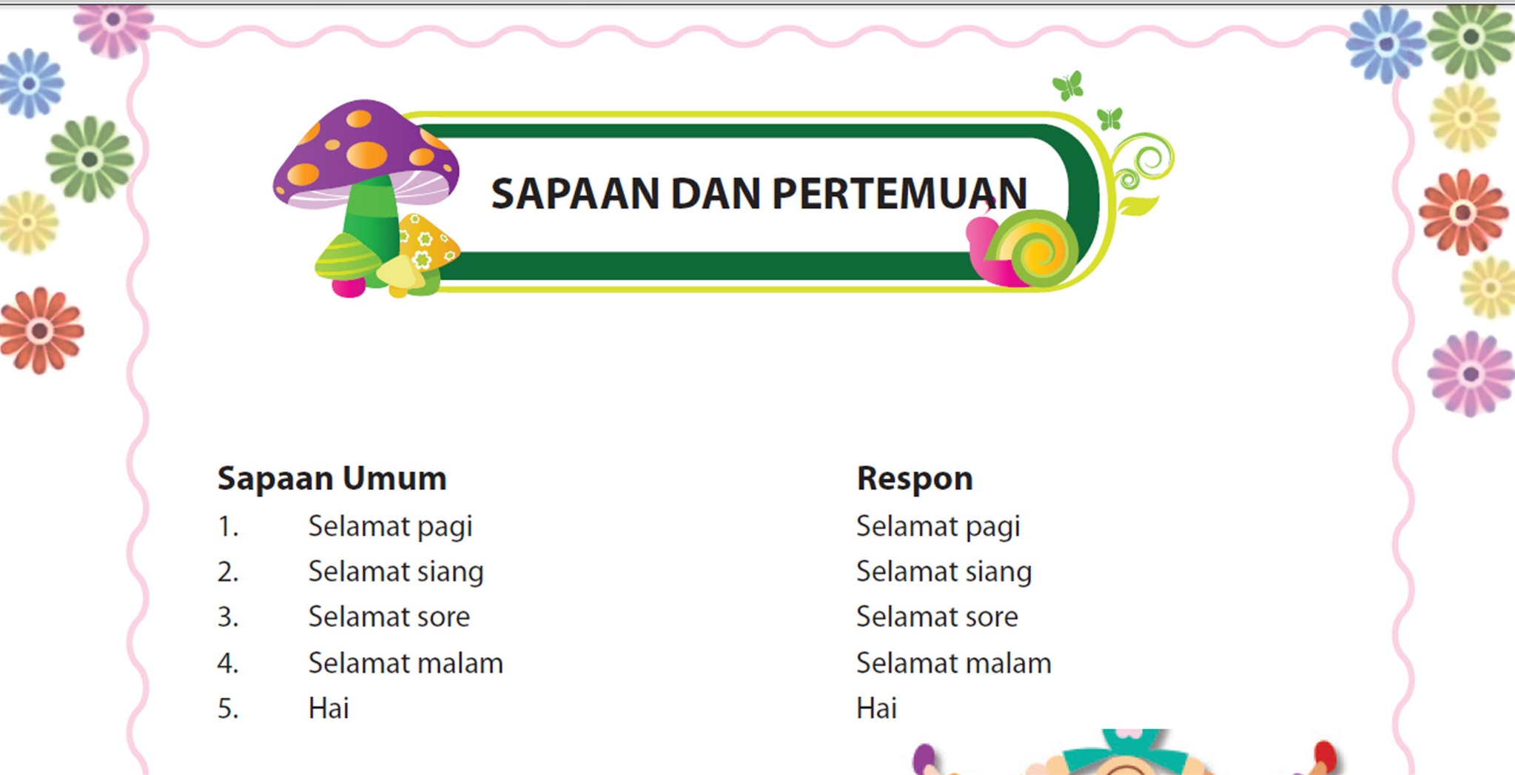

Slide 10

Tanya Kondisi Seseorang
Apa kabar?
Bagaimana kabar kamu?
Bagaimana kabar Anda?
Respon
Baik
Saya baik.
Saya baik-baik saja (Indonesian idiom).
Saya sehat / senang / bahagia. (kondisi bagus)
Saya tidak baik-baik saja.
Saya sakit. (sick)
Saya tidak enak badan.

Slide 11
Ketika Berpisah
Sampai jumpa! (see you!)
Sampai jumpa nanti / besok / minggu depan / bulan depan / tahun depan!
Dada!
Senang bertemu dengan Anda / kamu!
Semoga bisa bertemu lagi!

Slide 12

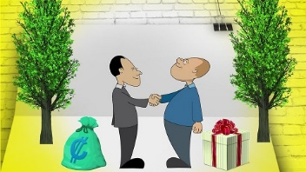

Slide 13
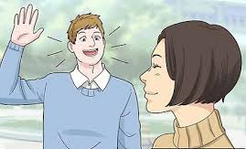
16.30

Slide 14

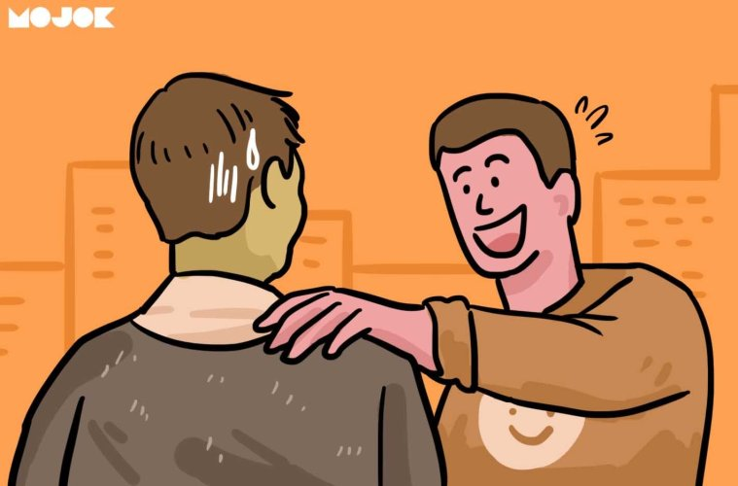

Slide 15
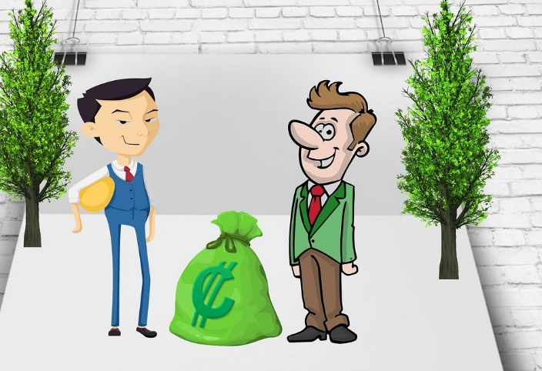
9.00

Slide 16
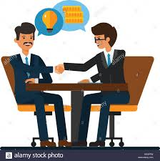
14.15

Slide 17
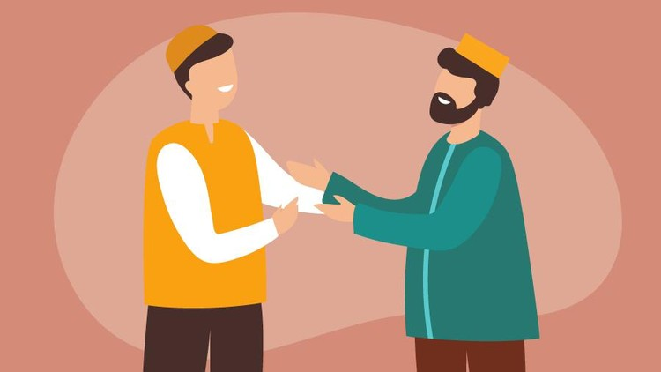
18.30

Slide 18
20.00

Slide 19
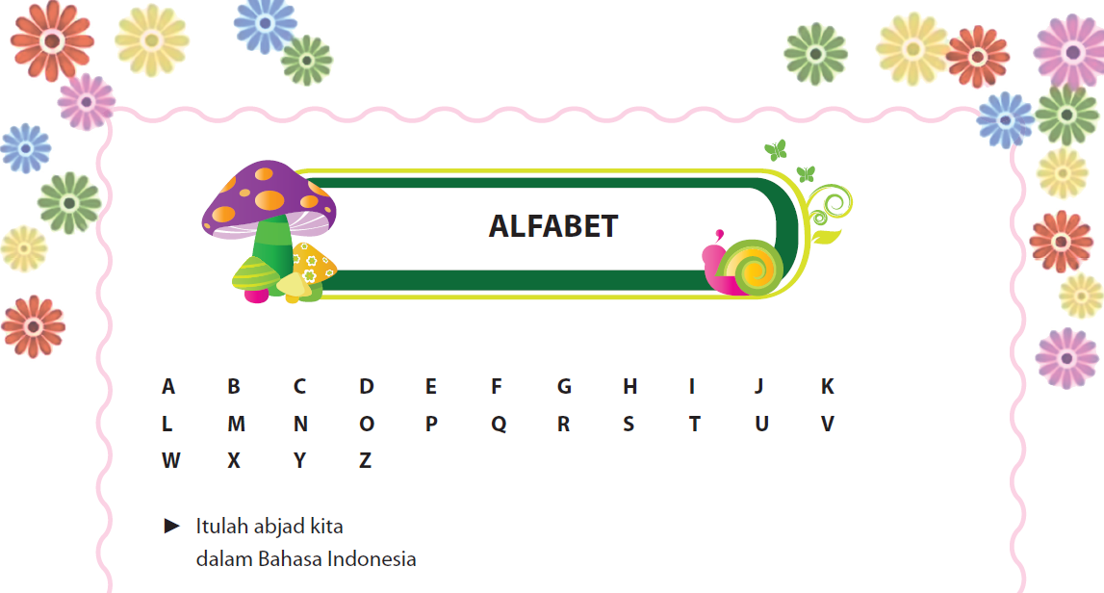
Dean : “Hai, selamat pagi!”
Justine : “ Selamat pagi!”
Dean : “Siapa nama Anda?” / Nama Anda siapa?
Hendrick : “Nama saya Rune.”
Dean : “Bisakah Anda eja nama?”
Hendrick : “MORGAN”
Dean : “Oh, RUNE. Nama saya Adi. A-D-I.”
Hendrick : “Anda dari mana?”
Dean : “Saya dari groningen.”
Hendrick : “Bisakah Anda eja?”
Dean : “CIKARANG”
Hendrick : “Oh groningen. Saya dari SURABAYA.”
Dean : “Senang bertemu dengan Anda.”
Hendrick : “Saya juga.”
/
/ /
Setiawan
Adinda
Indonesia

Slide 20
ALFABET
Adi : “Hai, selamat pagi!”
Mawar : “ Selamat pagi!”
Adi : “Siapa nama Anda?” / Nama Anda siapa?
Mawar : “Nama saya Mawar.”
Adi : “Bisakah Anda eja nama Anda?”
Mawar : “M-A-W-A-R”
Adi : “Oh, Mawar. Nama saya Adi.”
Mawar : “Oh, Anda dari mana?”
Adi : “Saya dari Jakarta. Kalau Anda?”
Mawar : “Saya dari Jakarta juga.”
Eja: spell/ spelling
Dari mana: from where
Juga: also / too

Slide 21

Kata Tanya (Question Word)
Apa : what
Di mana : where
Kapan : when
Siapa : who
Bagaimana : how
Mengapa/kenapa: why
Berapa : how much / how many
Apakah Anda .. : are you ... / do you ...

Slide 22
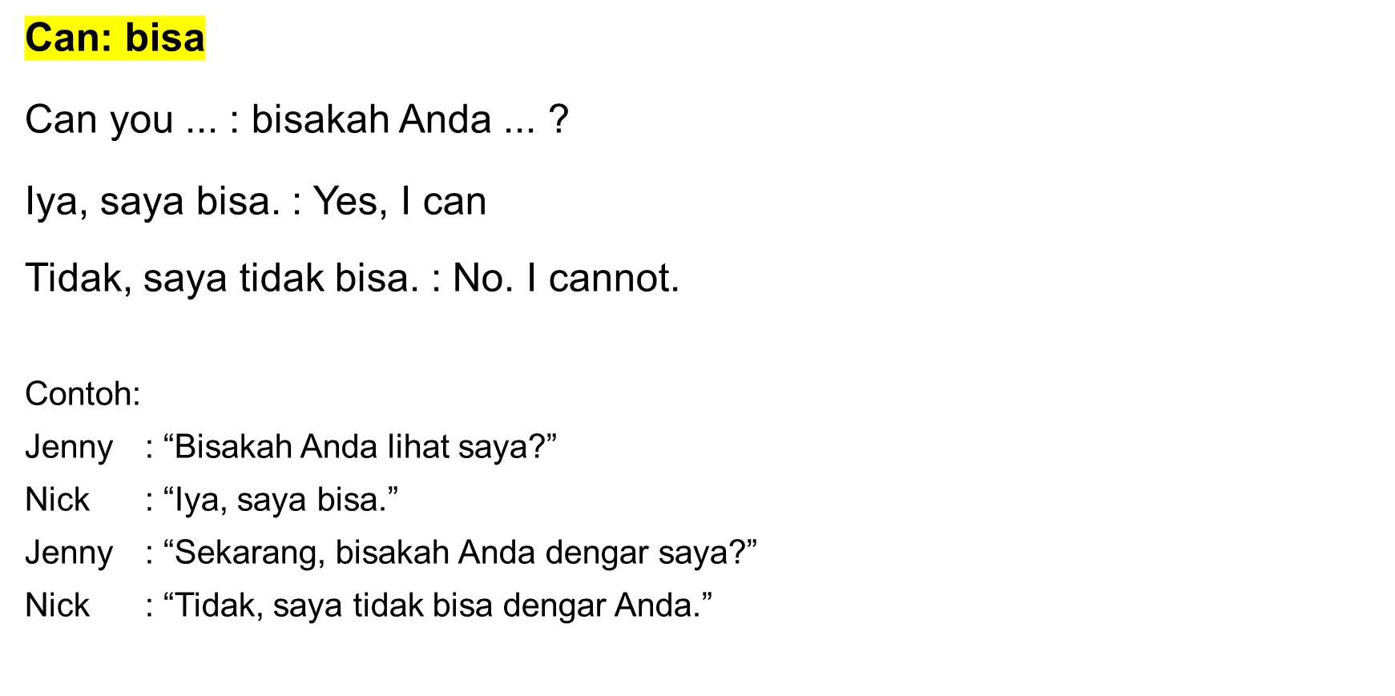
Kata Tanya (Question Word)

Slide 23
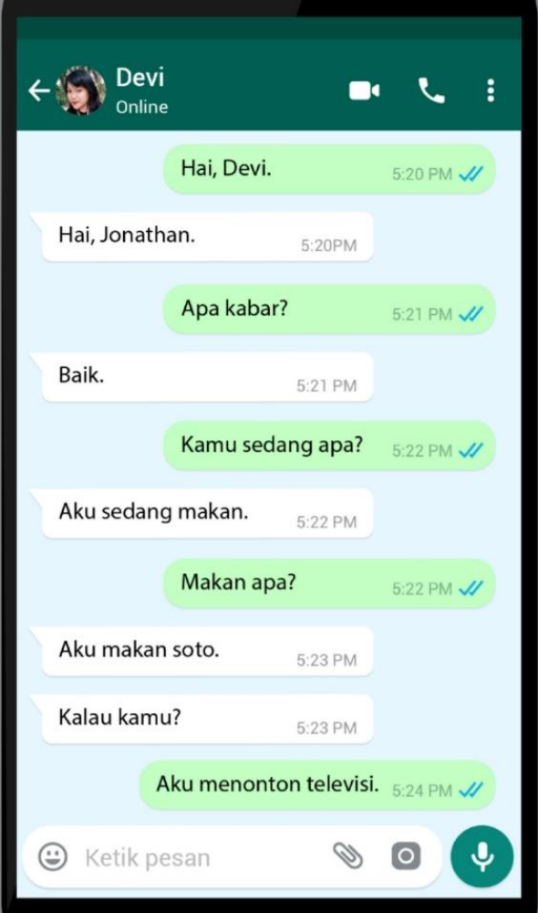
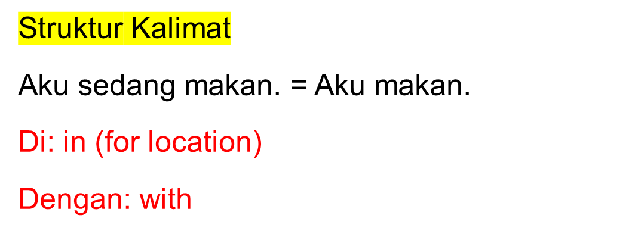
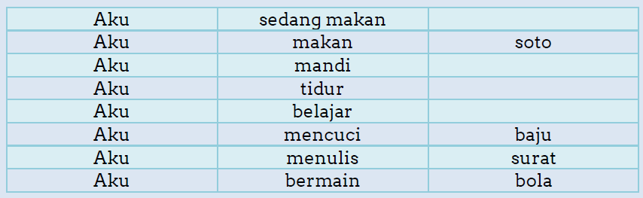
Membaca Teks

Slide 24
Bagaimana panggil seseorang?
Bapak/ Pak : Mr / Sir
Ibu/ Bu : Mrs
Kakak/ Kak : calling someone older then us (male/female)
Mas / abang : calling someone older then us (male/boy)
Mbak : calling someone older then us (female/girl)
Adik : calling someone younger then us (girl/boy)
Anak/ Nak : calling someone (adult to kids)
Slang : Bro: untuk menyapa teman laki-laki
Sis: untuk menyapa teman perempuan

Slide 25
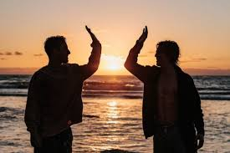

Slide 26


Slide 27
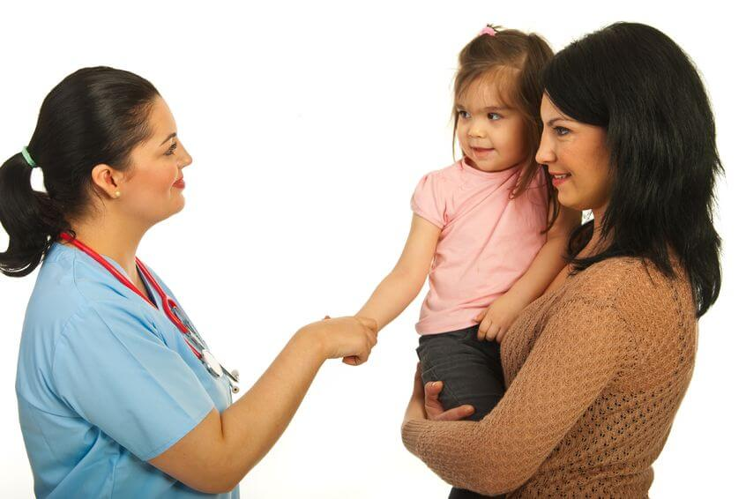

Slide 28
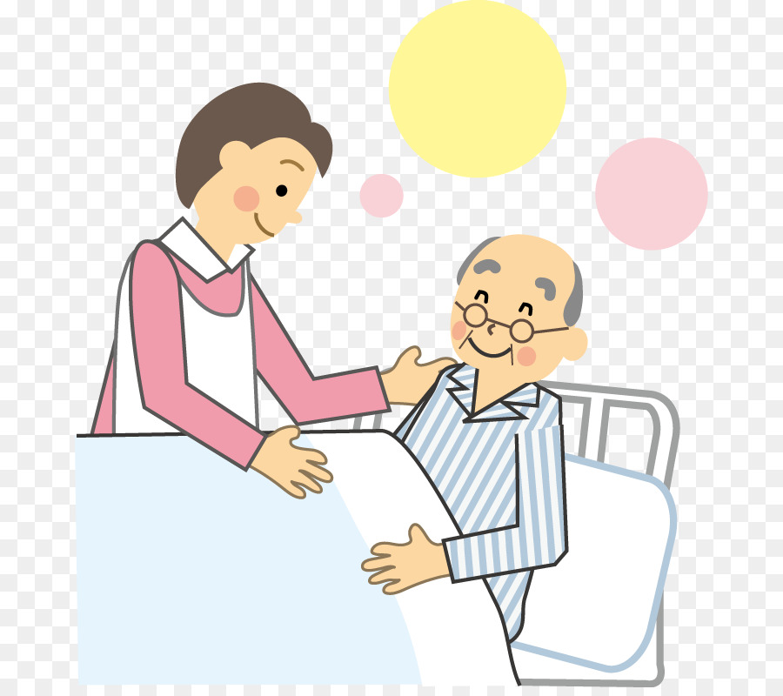

Slide 29
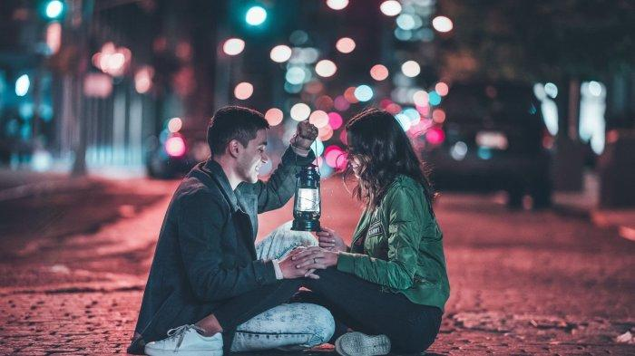

Slide 30
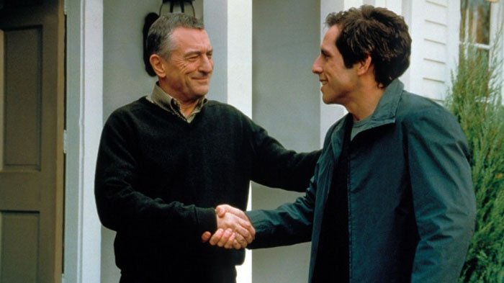

Slide 31
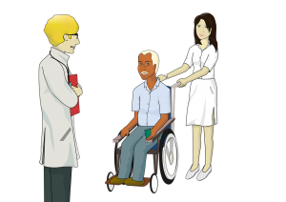

Slide 33
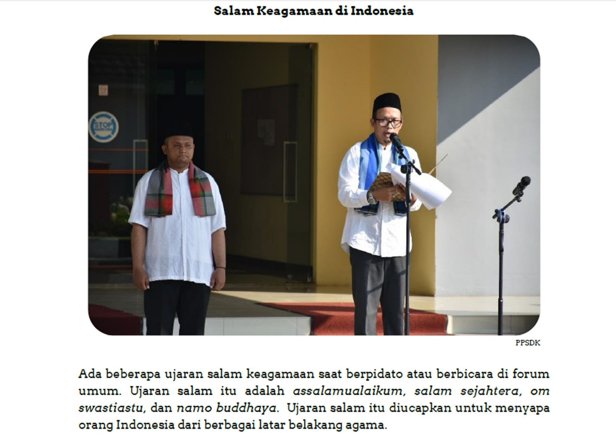
Selamat pagi
Islam: Assalamualaikum
Kristen/ Katolik:
Salam sejahtera
Hindu: Om swastiastu
Buddha: Namo Budaya
Confusius : salam kebajikan

Slide 34


